Slide 1
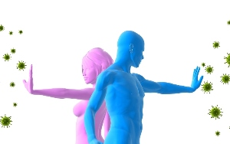
ТРАНСПЛАНТАЦІЙНИЙ ІМУНІТЕТ.
ІМУНОЛОГІЯ ПУХЛИН

Slide 2

Трансплантаційний імунітет – це стан підвищеної імунної реактивності організму, що виникає у відповідь на пересадку органу або тканини, взятих від іншої, генетично відмінної особини.

Slide 3
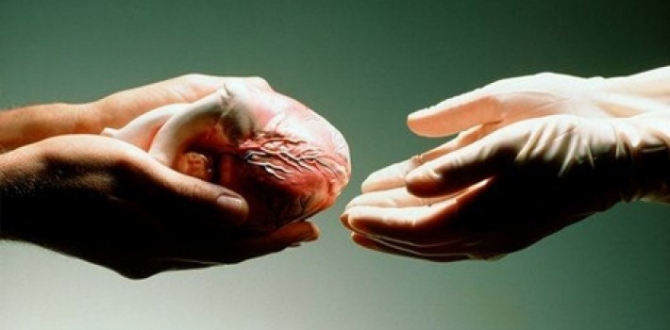
Трансплантація органів справедливо вважається одним з найбільших досягнень не тільки імунології, але і загалом медицини та біології у ХХ столітті. З іншого боку, саме трансплантологія започаткувала новий напрямок в імунології – неінфекційної імунології – і протягом останніх десятиріч дає чи не найбільше можливостей на практиці перевіряти основні імунологічні припущення. На сьогодні вона дала змогу народитися мільйонам немовлят, продовжити життя тисячам безнадійно хворих людей.

Slide 4
Сучасна медицина пересадки органів і тканин починається з відкриття Ландштейнером і Янським груп крові майже століття тому. А існування головного комплексу сумісності тканин (системи HLA) вперше виявили ще у 1936 р. Горер і Шел. Першою у світі успішно виконаною трансплантацією органа була пересадка нирки, проведена Юрієм Вороним у 1935 р. в Харкові. З того часу розроблені хірургічні методики, які дозволяють трансплантувати більшість тканин і органів людського організму.
Згідно з даними Національного інституту здоров’я США, станом на 1990 р. більше 18 тис. американців потребували тансплантації органів або тканин. А ось статистика Міжнародної групи з трансплантації серця і легенів, яка почала функціонувати у 1983 р:
з 1983 по 1995 рр. у світі проведено більше 29 тис. кардіотрансплантацій. Протягом 1 року після операції виживало 78 % пацієнтів, протягом 5 років – 67 %, протягом 10 – 53 %;
протягом того ж періоду виконано 1212 трансплантацій комплексу «серце-легені». Протягом 1 року після операції виживало 59 % пацієнтів, протягом 5 років – 42 %;
з 1983 по 1995 рр. у світі проведено більше 2800 пульмотранс-плантацій. Протягом 1 року після операції виживало 67 % пацієнтів, протягом 2 років – 59 %.

Slide 5

Але, незважаючи на зростаючу частоту трансплантацій у світі, лише у США в 1987 році близько 158 тис. пацієнтів мали термінальну ниркову недостатність і потребували ренотрансплантації. З кожним роком зростає перелік захворювань, при яких пересаджують кістковий мозок і, відповідно, кількість пацієнтів, які потребують мієлотрансплантації.

Slide 6
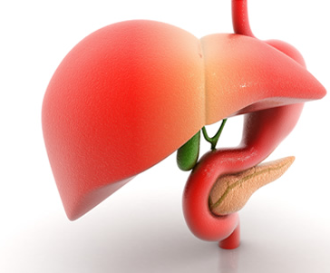
Трансплантаційний імунітет
Селекція пари донор-реципієнт
Механізми відторгнення алотрансплантату
Імунологічний моніторинг реципієнта після трансплантації
Імуносупресивна терапія при алотрансплантації

Slide 7
Види трансплантації:
Автотрансплантація – пересадження власних тканин
Алотрансплантація – пересадження органів і тканин у межах одного біологічного виду
Ксенотрансплантація – пересадження органів і тканин у межах різних біологічних видів
Ізотрансплантація – пересадження між ідентичними близнюками або генетично ідентичними тваринами

Slide 8
Авто- і ізотрансплантат приживають на місці пересадки і можуть функціонувати невизначено тривалий час, не відторгуючись. У першому випадку це обумовлено повною генетичною, а отже, й антигенною тотожністю. У другому (ізотрансплантат) – приживлення забезпечується наявністю толерантності, обумовленої спільністю кровообігу між плодами у внутрішньоутробному періоді.
Алло- і, у більшій мірі, ксенотансплантація призводять до реакції відторгнення трансплантата, яку можна попередити чи усунути за допомогою імуносупресивної терапії.
Подовжити тривалість функціонування трансплантата можна двома шляхами – передтрансплантаційною селекцією і післятрансплантаційною імуносупресією.
Селекцією у трансплантації називається відбір максимально подібної в антигенному плані пари «донор-реципієнт». Оскільки імунна відповідь спрямована проти антигенів донора, то у нього повинна бути якнайменша кількість таких антигенів гістосумісності, яких немає у реципієнта.

Slide 9

Селекція пари донор-реципієнт
Визначення ступеня гістосумісності
Визначення різнотемпературних передіснуючих антитіл у реципієнта до антигенів донора
Визначення антиендотеліальних антитіл в реципієнта до антигенів донора
Визначення вихідного імунного статусу пацієнта (ІРІ)

Slide 10
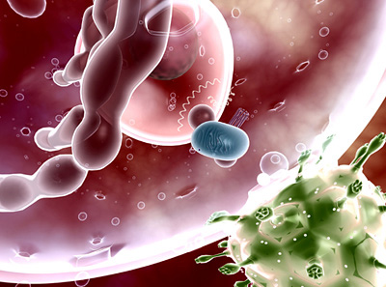
Варіанти відповіді організму на трансплантат
аферентний – клітини трансплантата чи білкові молекули донора потрапляють у кровоносне русло організму, де фагоцитуються і розпізнаються імунною системою;
еферентний – імуноцити господаря потрапляють у кровоносне русло трансплантата.

Slide 11
Оцінка ступеня гістосумісності
Визначення фенотипу HLA донора і реципієнта за антигенами локусів А, В, С, DR.
Визначення подібності антигенів HLA (підвищує ступінь гістосумісності):
  А1, А3, А11
  А2, А28
  А23, А24
  А25, А26
  А30, А31
  В5, В35
  В7, В22, В27
  В8, В14
  В13, В40
  В15, В17
  В38, В39
  В12, В21

Slide 12
Оцінка ступеня гістосумісності
Лімфоцитотоксичний тест мікромодифікації Пауля-Терасакі – типування лімфоцитів за антигенами І класу (HLA-A, -B, -C)
Пролонгований лімфоцитотоксичний тест із суспензією клітин, збагачених В-лімфоцитами – типування лімфоцитів за антигенами ІІ класу (HLA-DR, -DP, -DQ)

Slide 13
Передіснуючі антитіла
Трансплантація заборонена за наявності в реципієнта специфічних цитотоксичних передіснуючих антитіл (результат переливання крові, вагітності)
  проводять реакцію перехресної проби (cross-match) – лімфоцити донора і сироватка реципієнта – цитотоксичний індекс понад 5% є значущим
Трансплантація можлива за наявності в реципієнта неспецифічних цитотоксичних передіснуючих антитіл, однак це є негативною прогностичною ознакою
  добір пари донор-реципієнт здійснюють за сумісністю по передіснуючих антитілах, ступінь гістосумісності можна не враховувати

Slide 14
Причини відторгнення при негативній перехресній пробі
Лімфоцитотоксичний тест недостатньо чутливий і дає псевдонегативні результати
Сенсибілізація реципієнта супроводжується синтезом антитіл, які не здатні активувати систему комплементу (під час тесту), але в організмі реципієнта вони руйнують трансплантат
Сенсибілізація здійснюється за рахунок інших антигенів (органних, а не HLA)

Slide 15
Причини відсутності відторгнення при позитивній перехресній пробі
Наявність двох видів передіснуючих антитіл:
  Теплових анти-Т-антитіл (до молекул HLA І класу – А, В, С), які є цитотоксичними і руйнують трансплантат
  Холодових анти-В-антитіл (до молекул HLA ІІ класу – DR, DP, DQ), які є блокувальними, що прикривають DR-антигени, захищаючи їх від імунологічного розпізнавання, що посилює виживання трансплантату

Slide 16
Типи реакцій відторгнення
1. Надгостре (зверхгостре) відторгнення. Цей тип реакції спостерігається при несумісності за АВО групою крові або наявністю передіснуючих антитіл до інших антигенів донора. Відразу ж після під’єднання трансплантата до кровообігу донора клітини пересадженого органа атакуються вже існуючими антитілами – реакція починається негайно, на очах. У деяких випадках кровообіг у трансплантатах так і не розпочинається – відразу за судинним спазмом слідує оклюзія судин пересадженого органа з наступним його відторгненням. Вважається, що цей тип відторгнення може зумовлюватися також наявністю автоантитіл у реципієнта при автоімунному (підгострому), рідше при хронічному гломерулонефриті. Подібний ефект іноді настає після підсадки інсулярних клітин у випадку цукрового діабету. Як правило, процес відторгнення триває від 5-30 хвилин до декількох годин, хоч у деяких випадках лише десятки секунд.
2.Гостре або пришвидшене відторгнення. Реакція опосередковується сенсибілізованими Т-лімфоцитами і проявляється через 10-30 діб після проведеної трансплантації (у деяких випадках процес може реалізуватися за 5-7 діб або, навпаки, подовжитися до 3 міс. – це залежить від генетично детермінованих особливостей імунної відповіді). Саме такий час необхідний для утворення достатньої кількості сенсибілізованих лімфоцитів. Вважається, що імунологічною основою цього типу є механізми гіперчутливості сповільненого типу (IV тип). Вже після цього з’являються клінічні прояви агресії проти трансплантата, яка за своєю суттю є класичним проявом клітинноопосередкованої імунної відповіді. У таких випадках виявляється інфільтрація малими лімфоцитами і мононуклеарами, які зумовлюють деструкцію трансплантованої тканини. Вказана картина особливо чітко прослідковується вздовж дрібних кровоносних судин.
3.Хронічне відторгнення. Може опосередковуватися як за рахунок клітинних, так і гуморальних факторів, але найчастіше – за участю обох компонентів. Процес триває від кількох місяців до кількох років. Причиною реакції, як правило, є HLA-структури із слабкою антигенністю або малі антигени гістосумісності. Однією з передумов цього типу реакції може бути генетично обумовлена схильність до ураження нирок, наприклад формування гломерулонефриту з ураженням трансплантату.

Slide 17
Механізми відторгнення алотрансплантату
Класифікація кризів відторгнення
Надгострий
Гострий
Хронічний
розвивається негайно після підключення трансплантату до кровоплину реципієнта
розвивається протягом перших трьох тижнів після трансплантації
розвивається через кілька місяців або років після трансплантації

Slide 18
Механізми надгострого відторгнення алотрансплантату
Кров реципієнта
Нирка донора

Slide 19
Механізми гострого відторгнення алотрансплантату (прямий)
HLA-I
Клітини донора
NK
АПК донора
ІЛ-4
HLA-II
B-лімф
ІЛ-1
CD40
T-кілер
CD40L
Макрофаг
Тh2
Тh1
ІЛ-2
Плазмоцит

Slide 20
Механізми гострого відторгнення алотрансплантату (непрямий)
HLA-I
Клітини донора
АПК реципієнта
ІЛ-4
HLA-II
B-лімф
ІЛ-1
CD40
T-кілер
CD40L
Макрофаг
Тh2
Тh1
ІЛ-2
Плазмоцит

Slide 21
Механізми хронічного відторгнення алотрансплантату
HLA-I
Клітини донора
АПК реципієнта
HLA-II
B-лімф
ІЛ-1
CD40
CD40L
Тh2
ІЛ-4
Плазмоцит

Slide 22
Імунологічний моніторинг реципієнта після трансплантації
Тонкоголкова аспіраційна біопсія трансплантату з визначення клітинного складу інфільтрату
Рівень ІРІ (нормальним вважають 1,0-1,3):
  Підвищення ІРІ – загроза кризу відторгнення
  Зниження ІРІ – загроза інфекційного ускладнення
Рівень ІЛ-1, ІЛ-2 в крові

Slide 23
Імуносупресивна терапія при алотрансплантації
Азатіоприн (імуран) – антиметаболіт білкового синтезу – 2-3 мг/добу
Кортикостероїди (преднізолон, дексаметазон, метилпреднізолон) – 3-4 мг/кг, потім 0,5 мг/кг
Циклоспорин А – інгібітор продукції ІЛ-2 – 5 мг/кг – концентрація в крові повинна бути 200-400 нг/мл (нефро і гепатотоксичний)

Slide 24
Імуносупресивна терапія при алотрансплантації
Мікофенолату мофетил – пригнічує проліферацію Т- і В-лімфоцитів, продукцію антитіл (гематотоксичний) – доза 2-3 г/добу
Муромонаб-CD3 – моноклональні антитіла до антигенрозпізнавального рецептора Т-лімфоцитів – не відбувається розпізнавання антигенів донора і не виникає імунна відповідь – 5 мг/добу, 10-14 днів

Slide 25
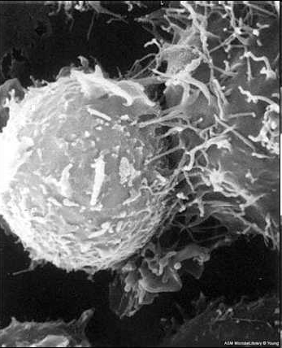
Імунологія пухлин
Теорії розвитку пухлин
Фактори, що беруть участь у розвитку пухлини
Імунні процеси при розвитку пухлин
Імунотерапія пухлин

Slide 26
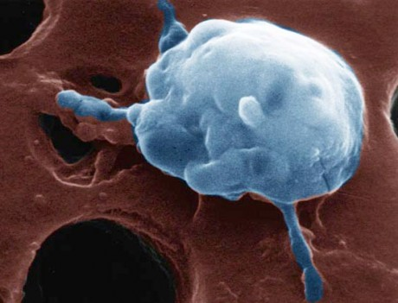
Розвиток пухлин
Відбувається із залученням імунних механізмів
Динаміка пухлинного росту визначається рівновагою між факторами імунного нагляду (антибластомними) і пробластомними факторами

Slide 27
Етіологія пухлин
Хімічні:
  Канцерогенні хімічні речовини
  Харчові канцерогени
  Канцерогени-гормони (ГКС, естрогени)
Фізичні (УФ, рентгенівське, радіоізотопне випромінювання)
Вірусні (онкогенні РНК і ДНК-віруси)
Генетичні (втрата генів супресії пухлин)

Slide 28
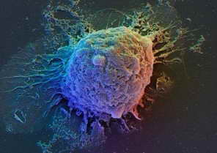
Теорії розвитку пухлин
Теорія моноклонального походження – канцероген викликає мутацію 1 клітини, з якої виростає пухлинний клон
Теорія “пухлинного поля” – канцероген викликає мутації в ряді клітин, утворюється поле потенційно пухлинних клітин, пухлина виростає з клітин усередині цього поля

Slide 29
Концепції розвитку пухлин
Концепція генетичних мутацій – активація протоонкогенів (мутація, транслокація в активну частину геному, ампліфікація, дерепресія)
Концепція вірусних онкогенів - вбудовування онкогенного віруса в активну частину геному
Епігенетична концепція – порушення регуляції активності ріст-регулюючих генів, що кодують синтез білків росту
Концепція відмови імунного нагляду

Slide 30
Механізми виникнення онкогенів
Вбудовування вірусного онкогену
Активація клітинного онкогену вбудованим вірусом
Транслокація генетичного матеріалу з активацією онкогенів чи утворенням нових онкогенів із фрагментів різних хромосом
Ампліфікація (збільшення числа копій протоонкогену)
Мутація протоонкогену (позбавлення його від регулюючих впливів)
Інактивація гена-супресора пухлинного росту

Slide 31
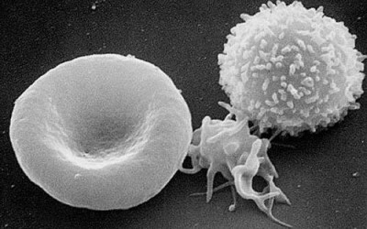
Фактори розвитку пухлини
Антибластомні імунні фактори:
  Клітинні:
    Т-кілери
    ПК- і К-лімфоцити
    Активовані макрофаги
  Гуморальні:
    Специфічні антитіла
    ІЛ-1
    ІЛ-2
    ФНП
    інтерферони

Slide 32
Фактори розвитку пухлини
Фактори імунорезистентності пухлин:
  Слабка імуногенність пухлинних антигенів
  Постійна модифікація антигенів
  Селекція імунологічно стійких клітин
  Втрата експресії антигенів HLA-I
  Виділення розчинних пухлинних антигенів
  Експресія на поверхні пухлинних клітин рецепторів до різних факторів росту
  Набуття резистентності до апоптозу: втрата рецептора до ФНП, поява на мембрані FasL
  Продукція пухлинними клітинами ІЛ-6, ІЛ-10, ФНП

Slide 33
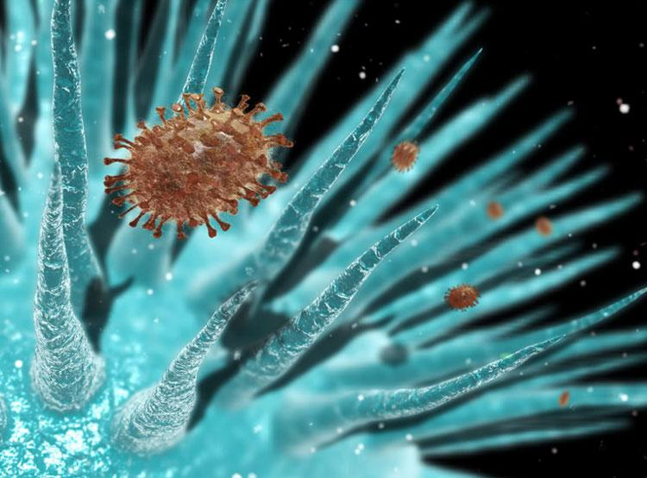
Фактори розвитку пухлини
Пробластомні фактори, що пригнічують імунітет:
  Супресивні речовини, продуковані лімфоцитами і макрофагами
  Блокуючі антитіла
  Циркулюючі імунні комплекси
  Простагландини (Е2)
  ІЛ-10
  ТФР-β, який пригнічує:
    Продукцію цитокінів (ІЛ-12)
    Дозрівання Т-кілерів
    Експресію рецепторів до цитокінів

Slide 34
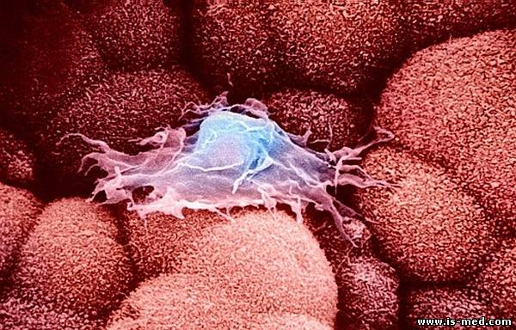
Фактори розвитку пухлини
Пробластомні фактори, що посилюють ріст пухлини:
  Фактор росту пухлини (продукують макрофаги)
  ІЛ-6
  Фактор росту судинного ендотелію
  Імунодефіцитний стан:
    Порушення дозрівання Т-кілерів
    Порушення функції АПК

Slide 35
Особливості поверхневих структур пухлинних клітин
Онкофетальні антигени:
  α-фетопротеїн – первинний рак печінки, пухлини яєчок, рак простати, цироз печінки
  раково-ембріональний антиген – рак товстої кишки, підшлункової залози, шлунку, молочної залози, легенів, матки, яєчників
  β-хоріонічний гонадотропін – трофобластні пухлини матки, яєчників, яєчок

Slide 36
Особливості поверхневих структур пухлинних клітин
Специфічні пухлинні антигени:
  ПСА – рак простати
  Р-53 – рак сечового міхура
  SCC – плоскоклітинний рак легень, стравоходу, прямої кишки
  СА-19-9 – рак підшлункової залози
  СА-125 – рак яєчників
  СА-15-3 – рак молочної залози

Slide 37
Особливості поверхневих структур пухлинних клітин
Розчинні пухлинні антигени – відволікають імунну систему, виснажуючи її резерви
Токсинвивідний глікопротеїн Р – видаляє із клітини метаболічні токсини, збільшення його експресії на мембранах веде до множинної медикаментної стійкості пухлин
Вуглеводвмісні клітинні адгезивні молекули – сприяють метастазуванню
Лектини – маскують пухлинну клітину від імунної системи
Зростання кількості рецепторів до факторів росту

Slide 38
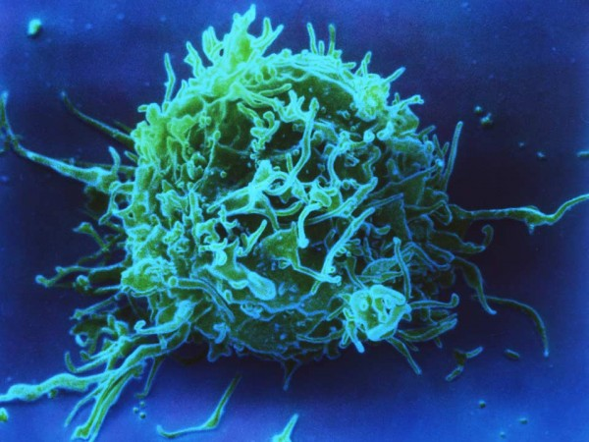
Клітинні механізми протипухлинного імунного захисту
Цитотоксичні Т-кілери:
  Індукція апоптозу пухлинної клітини
  Осмотичний лізис пухлинної клітини
Т1-хелпери:
  Синтез ФНП-α і -β, γ-ІФН
Природні кілери:
  Апоптоз і осмотичний лізис пухлинних клітин, позбавлених HLA-I молекул
Макрофаги:
  Синтез NO із аргініну

Slide 39
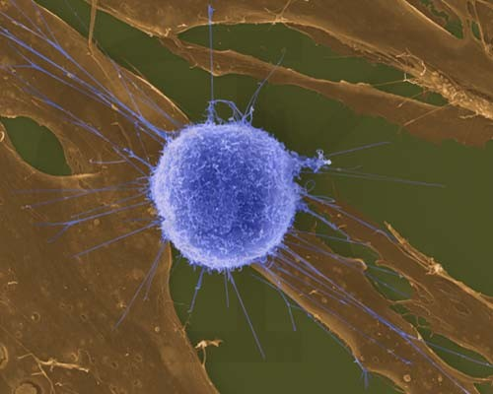
Гуморальні механізми протипухлинного імунного захисту
Специфічні антитіла:
  Формування імунних комплексів на поверхні пухлинної клітини з активацією системи комплементу і лізисом пухлинної клітини:
    Слабо виражена
    Їй протидіє феномен “хвоста ящірки”
    Їй протидіє синтез протективних мембранних молекул
    ЦІК блокують рецептори антигенного розпізнавання імунокомпетентних клітин

Slide 40

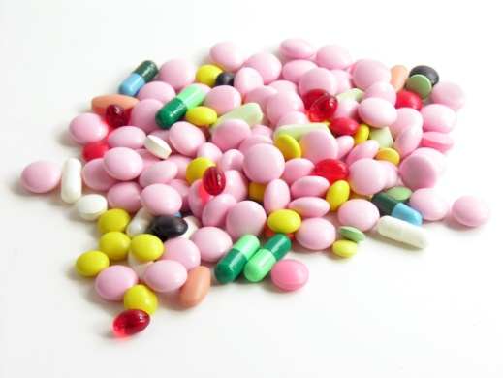
Імунотерапія пухлин
Моноклональні антитіла
Цитокінотерапія:
  Інтерферони
  Інтерлейкін-2
  Фактор некрозу пухлин-α
Генна терапія (протиракові вакцини). У клітини пухлини вводять гени:
  протипухлинних цитокінів та їх рецепторів
  пухлинасоційованих антигенів
  суїцидних генів
  чужорідних антигенів
  вірусів
АПК із заданими властивостями

Slide 41
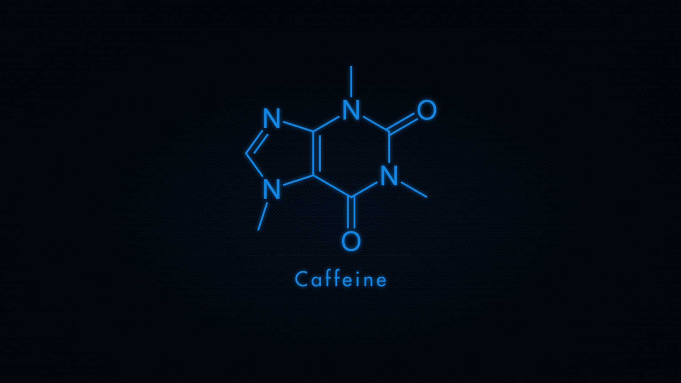
Дякую за увагу! ☺

